Slide 1
DESAFIOS SOCIALES EN CHILE
GESTION SOCIAL DEL DISEÑO

Slide 2
ESCENARIO DE LOS DESAFIOS SOCIALES RECONOCIDOS EN EL CHILE DE HOY
Pérdida de confianza en las instituciones.
Pérdida del sentido de pertenencia social.
Debilitamiento de los vínculos políticos y del sentido de comunidad y civilidad.
Dichas variables han debilitado la percepción de cuáles son los desafíos sociales que nuestro país tiene.

Slide 3
Ambitos DE LOS DESAFIOS SOCIALES RECONOCIDOS EN EL CHILE DE HOY
Los desafíos sociales de Chile presentan tres ámbitos principales, donde algunas actividades disciplinares de diseño se sintonizan con dichas variables y estas son:
El estado como garante y promotor del desarrollo social.
Otro es visto desde la óptica de los conocimientos y saberes que aumentan la competitividad e innovación.
Finalmente desde la visión y aumento de la participación ciudadana en la toma de decisiones nacionales.

Slide 4
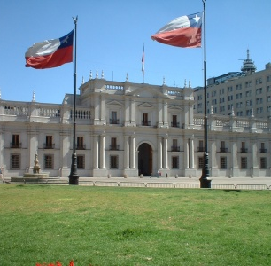
DESAFIOS SOCIALES CON EL ESTADO COMO GARANTE

Slide 5
DESAFIOS SOCIALES CON EL ESTADO COMO GARANTE
La acelerada modernización del país ha tenido efectos paradójicos en la vida de los chilenos.
Por un lado es indudable que el crecimiento económico ha permitido mejorar considerablemente nuestra calidad de vida, no obstante, se han debilitado los lazos entre la gente y la riqueza de la vida política vivida en tiempos pasados, dando paso al individualismo.
Un gran desafío es buscar nuevas formas de construir política y sociedad, recogiendo las demandas de la ciudadanía, sean éstas articuladas desde los movimientos sociales o formuladas a partir de necesidades colectivas, para así dar respuestas desde el Estado que sean eficientes, equitativas y de calidad.

Slide 6
DESAFIOS SOCIALES CON EL ESTADO COMO GARANTE
El Instituto de Asuntos Públicos de la Universidad de Chile (INAP) en asociación con ANEF desarrollaron durante 2013 una serie de seminarios.
Cuyo objetivo fue construir un espacio de reflexión conjunta sobre temáticas del Estado y de las políticas públicas, que sirviese a ambas instituciones para el enriquecimiento de sus líneas de estudio y acción.
Además de generar una red conversacional que incorporase sinérgicamente actores sociales, sindicales-gremiales, políticos y académicos.
Sus resultados están publicados en: “Desafíos para el Chile que viene: diálogos entre académicos, el mundo político y el movimiento social”. INAP – ANEF 2013.

Slide 7
DESAFIOS SOCIALES CON EL ESTADO COMO GARANTE
Los principales desafíos sociales chilenos, parten de sucesivas políticas de gobierno, a fin de alcanzar el desarrollo en una frontera que se ha movido sucesivamente desde 2010, luego al 2020, 2025 e incluso 2050.
Hoy en día se considera que los principales desafíos sociales se centran en:
El rol del Estado en la equidad social
El trabajo decente y sus ámbitos fundamentales
El desarrollo nacional y agenda estratégica del Estado
Descentralización y desafíos pendientes

Slide 8
El rol del Estado en la equidad social
El desafío de equidad es una prioridad política que traspasa coaliciones, organizaciones públicas, privadas y civiles; junto a programas y sectores políticos.
Implica entender la equidad a partir de una adecuada articulación pública-privada-civil, conectada con las metas de desarrollo de Chile y definiendo cuál es el rol del Estado en las tareas a realizar para alcanzar el bien común.
Sobre todo cuando ingresa un nuevo actor al espectro público –la ciudadanía– quien demanda con fuerza espacios de equidad desde un punto de vista:
Político
Económico
Social
Territorial

Slide 9
El trabajo decente y sus ámbitos fundamentales
Chile ha logrado un alto crecimiento económico en las últimas décadas, aumento en las remuneraciones y disminución de la pobreza y el desempleo, sin embargo, pese a tener una mirada macroeconómica positiva mantiene un serio problema redistributivo consolidado en el mercado laboral.
Yerko Ljubetic, investigador del INAP nos dice que: “existe una marcada necesidad de fortalecer el mercado laboral como un generador de oportunidades y equidad social, teniendo presente que el modelo de desarrollo neoliberal ve al trabajo como un costo de producción a reducir, lo que ha derivado en una precarización de sus condiciones estimulada por la demanda de flexibilidad de los empresarios y relaciones profundamente autoritarias en su interior”.

Slide 10
El desarrollo nacional y agenda estratégica del Estado
El progreso de una nación se ha medido en todo el mundo y hace décadas como crecimiento económico.
Aun cuando este es un indicador con imperfecciones al no integrar aspectos centrales de la vida en sociedad, como pueden ser:
el valor del trabajo doméstico,
ciertas ineficiencias medioambientales y
el costo de empleos dignos.

Slide 11
El desarrollo nacional y agenda estratégica del Estado
En el sentido anterior, se propone usar el concepto de desarrollo para estimar el progreso del país.
Noción que considera aspectos cualitativos más profundos en el desarrollo de capacidades sociales, políticas y tecnológicas para el avance de la sociedad.
Además de promover la libertad, la importancia de la educación, el conocimiento, la democracia efectiva y la protección de los derechos humanos; deben estar en el centro de la estrategia del Estado.

Slide 12
Descentralización y desafíos pendientes
El INAP, plantea que, en un enfoque moderno de construcción de los asuntos públicos es necesariamente un enfoque descentralizado.
El cual debe dar cuenta de variadas y complementarias dimensiones, además de desafíos políticos superiores.
Dentro de las dimensiones a considerar para un proceso de descentralización eficaz, Sergio Galilea rescata:
la dimensión institucional,
del desarrollo,
de la inclusión social y equidad,
y la dimensión de gestión y participación ciudadana.

Slide 13
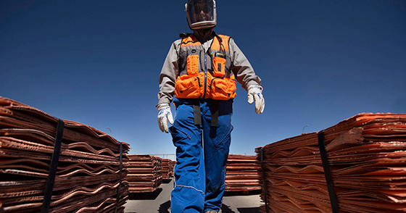
Desafíos sociales desde la generación de conocimientos y saberes para el aumento de la competitividad y la innovación

Slide 14
ESCENARIO
Estamos viviendo un momento histórico singular, un cambio de era.
Y en este contexto ningún país tiene su futuro asegurado. Los más exitosos serán aquellos que sepan “leer” mejor la realidad y diseñen mecanismos más eficientes para enfrentar las transformaciones.
Pero este escenario competitivo está marcado también por la obligación de hacernos responsables, como humanidad, de la sobrevivencia del planeta, que hace rato se resiente por el ritmo y la intensidad de nuestra intervención.

Slide 15
ESCENARIO
Frente a estos desafíos, nuestra acción y nuestras políticas, pero sobre todo nuestras maneras de relacionarnos y nuestra imaginación y capacidad para inventar el futuro, jugarán un rol cada vez más relevante.
Para Chile el cambio fundamental y más urgente es de orden cultural.
Estamos convocados a generar nuevas actitudes, nuevas prácticas y nuevos estilos que nos ayuden a superar las cegueras, los temores, las comodidades, las ilusiones tranquilizadoras y otros estados de ánimo que no nos permiten tomar riesgos y compromisos para ser más protagonistas de una sola certeza: que nuestro desarrollo pleno como país tiene en la innovación su piedra angular.
“Orientaciones estratégicas para la innovación: surfeando hacia el futuro chile en el horizonte 2025”. Consejo Nacional de Innovación para la Competitividad. Gobierno de Chile, 2013.

Slide 16
ESCENARIO
“Si queremos tener una mejor calidad de vida y un crecimiento basado en la creación de nuevas riquezas, si queremos ir más allá de la explotación de los recursos naturales, conjugando el trabajo intelectual con el trabajo científico y tecnológico, es necesario –no suficiente, pero sí fundamental– construir una Nueva Economía y para ello requerimos no sólo una mirada distinta, sino también la capacidad y el compromiso para mejorar nuestras conversaciones. Debemos hacer un esfuerzo urgente por cambiar nuestro estilo cultural, caracterizado por una mirada de corto plazo, que no sabe bien cómo crear confianza, que teme al riesgo y que, tal vez lo más importante, no rinde honor a nuestra tradición poética de conversar no para ganar un debate, sino para escucharnos, para dar espacio a la imaginación y para dejar que de esa interacción surjan nuevos mundos”

Slide 17
OPINION
Para Ricardo Hausmann*, Chile es un país que sabe demasiado poco para ser más rico y que cuenta con una capacidad productiva limitada con un escaso know-how propio: “Chile tiene su capacidad productiva en un set muy limitado y es muy poco cambiante en cuanto a las actividades económicas. Cuando no hay un boom del cobre, las posibilidades de crecimiento se ven muy mermadas. Esa falta de know-how se va a volver un obstáculo importante para su futuro” *Director del Centro Internacional para el Desarrollo de la Universidad de Harvard.

Slide 18
CON LA CAIDA DE LA RIQUEZA EN TORNO A LAS MATERIAS PRIMAS
El crecimiento de los países se mide por su PIB.
Cuando Chile presenta indicadores cercanos o menores al 2,5%, se produce una cascada de problemas que impide acelerar la relación crecimiento y desarrollo económico, social y ambiental.
Al respecto el crecimiento del PIB potencial se obtiene de dos factores:
el ritmo de acumulación de know-how y
el valor de los recursos que se tiene;
cuando cae el valor de los recursos naturales el crecimiento se sostiene en el conocimiento aplicado en productos y servicios secundarios y terciarios.

Slide 19
Hausmann señala por ejemplo
“el Desierto de Atacama es el lugar con mayor potencial de energía solar de todo el mundo, pero Chile tiene cero contribución tecnológica en ese ámbito. Chile está dentro de los cinco productores mundiales de minería, pero no se le conoce una industria de servicios y tecnología minera; …no hay sintonía entre la capacidad de resolver la acumulación de conocimiento y la expresión en las actividades productivas del país”

Slide 20
PARA REFLEXIONAR
Hace 100 años, el diseño era una práctica marginal, entendida en una lógica de ornamento y complemento, la glorificación de Apple, demuestra el cambio del que se habla hoy en día.
Una empresa que desde la quiebra pasó a ser una de las más valoradas del mundo, que nos golpea con algo que es más que sus productos, es un ejemplo de la centralidad del diseño.
Las capacidades y diferenciación que el diseño nos da, serían un gran factor de aumento de conocimientos y saberes que vistos como un desafío social, permitiría aumentar la convicción por obtener algo diferente para cambiar la orientación productiva del país y la innovación como promesa de mayor competitividad, crecimiento y calidad de vida para los chilenos.

Slide 21
PARA REFLEXIONAR
HACERSE CARGO de al menos cinco dimensiones en la educación de los diseñadores:
Dejar lo tentativo y exploratorio. Pasar a realizar una acción, un acto fundacional, dialogante y preocupado por lo local y lo global.
Entender que todo diseño es simbólico e identitario. Va más allá de la función, el diseño también dice algo de quienes utilizan lo diseñado.
Diseñar también implica hacerse cargo de un mundo que ya está ahí. Y en ese sentido, todo diseño es un rediseño o más bien todo diseño es una intervención, una mutación sucesiva de prácticas.
Todo diseño tiene consecuencias éticas. No se trata sólo de resolver problemas técnicos, sino que implica hacernos cargo de una sociedad que tiene una serie de preocupaciones y que tiene una ética.
Instalar una capacidad para interpretar el mundo. Las formas de vida, componentes que forman las cosas y configuran los mundos en los cuales las personas van a habitar.

Slide 22
participación ciudadana
El capital sinergético es, la capacidad social latente y potencialmente ampliable de promover acciones en conjunto, dirigidas a fines determinados en forma colectiva y cuyo producto final es mayor a la suma de los componentes involucrados.
A partir de esta premisa el desarrollo es posible a partir de la incorporación de factores intangibles.
Capitales de tipo económico, cognitivo, simbólico, cultural, institucional, psico-social, social, cívico y humano.
Estos son los factores que se combinan en la propuesta de desarrollo denominada sinergética de Boisier*, cuyas implicancias se vinculan con los diversos frentes, que permiten a diversas profesiones articular avances interdisciplinarios en la materia.
*Sergio Boisier es presidente de la consultora privada Centro de Análisis y Acción Territorio y Sociedad (CATS).

Slide 23
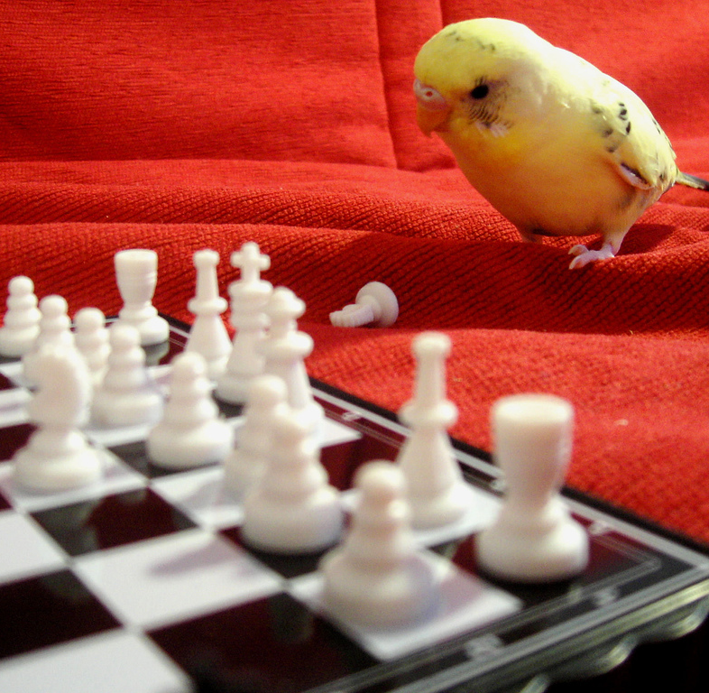
LA GERENCIA SOCIAL

Slide 24
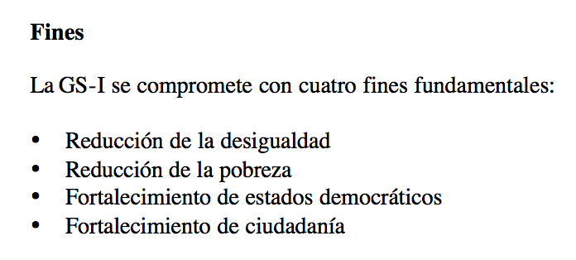
Por esto hace sentido
La lógica y el fin de la Gerencia Social:

Slide 25
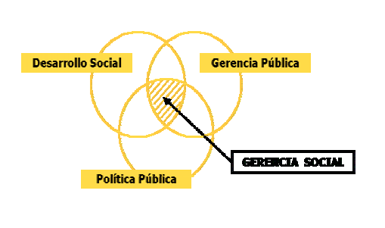
Por esto hace sentido
El campo de aplicación de la Gerencia Social:

Slide 26
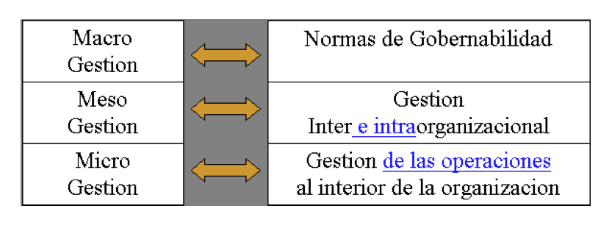
Por esto hace sentido
Los niveles de gestión de la Gerencia Social:

Slide 27
TAREA 1
ANALIZANDO EL PROBLEMA DEL DESARROLLO SOCIAL EN CHILE.
TOME POST-IT Y REALICE UNA ARBOL DE PROBLEMAS CON EL ENCARGO AL CENTRO.
POR GRUPOS DESDE AHORA YA.
LIDERES DE GRUPO SON:
Letelier Wilson, Fernanda Antonia
Foncea Bobadilla, Daniel Matías
Lopez, Julie
Marrazzo Guinis, Giselli Giovanna
Oyarzún Puga, Ignacio Andrés
Vásquez Gutiérrez, Camilo Alexis

